Slide 1
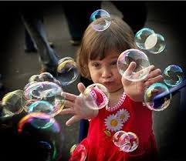
Развлечение «Путешествие в страну мыльных пузырей с Клёпой»
Воспитатель высшей квалификационной категории
Перминова Л.А.
Средняя «Б» группа
2015 г.

Slide 2
Эксперементы с мылом

Slide 3
П/И «Раздувайся пузырь»

Slide 5
Окрашивание мыльной воды

Slide 6
Вот какие пузыри у нас получились.

Slide 7
Как живёшь- вот так!!!

Slide 8
Отправляемся в страну «Мыльных пузырей».

Slide 9
«Дорожка препятствий»

Slide 10
П/И «Домик мыльного пузыря»

Slide 11
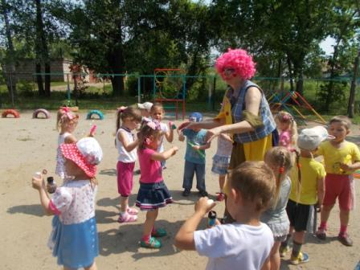
В стране «Мыльных пузырей очень весело!

Slide 12
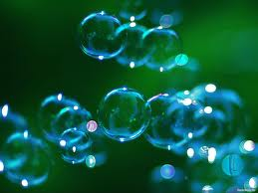
СПАСИБО ЗА ВНИМАНИЕ !

